Slide 1
工作进展汇报
李盟

Slide 2
工作流程
Github
Android项目列表
数据库
爬取合适的Android项目
具体Android项目信息获取
issues + commits
数据挖掘算法
Android变异算子集合
描述+变异操作

Slide 3
数据库的设计
数据库命名：user_repo 用户名 加项目名
一个项目的相关信息用一个数据库db进行存储。
每个db包含三个collection：issues，commits，comments。含义为：
一个项目的相关信息用一个数据库db进行存储

Slide 4
数据库设计
使用Mongodb 数据库。
数据库命名：用户+下划线+项目。一个项目的信息用一个数据库进行存储。
每个数据库包含三个集合：
Issues：提出的问题。
Comments：对于问题的评论。
Commits：代码更新和提交

Slide 5
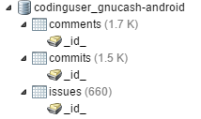
例子

Slide 6
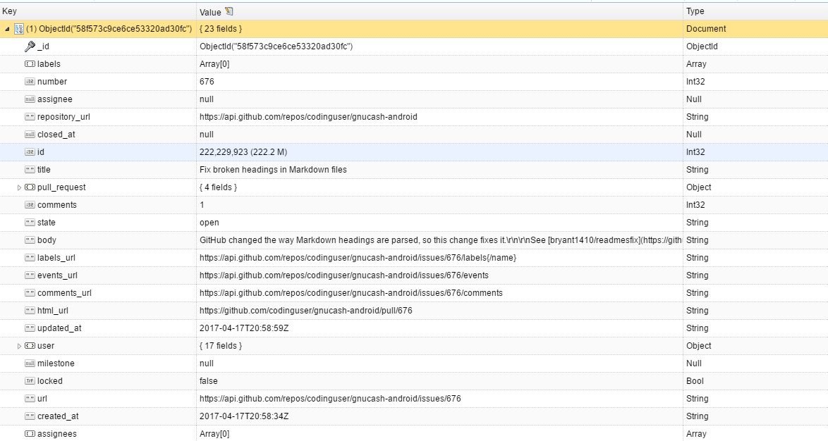
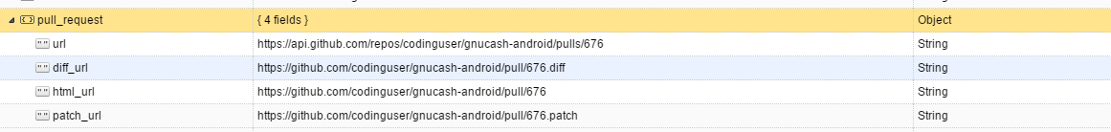
Issues

Slide 7
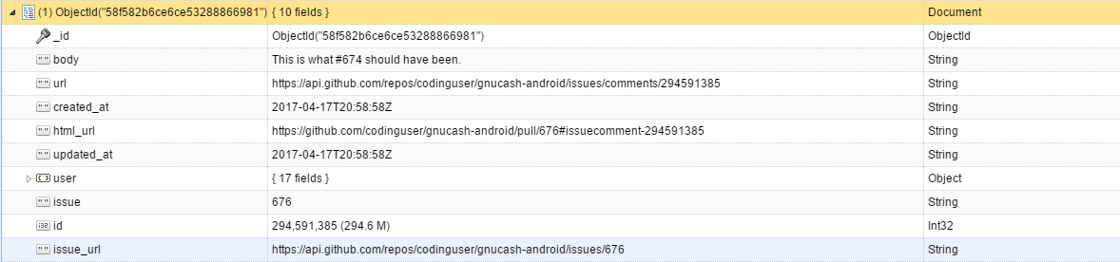
Comments

Slide 8
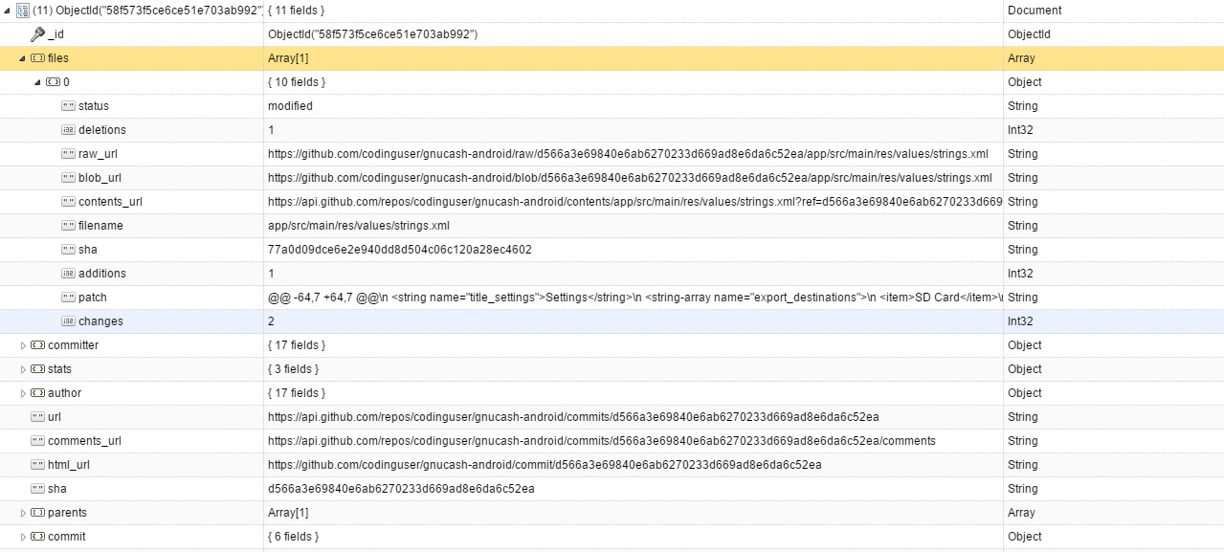
Commits

Slide 9
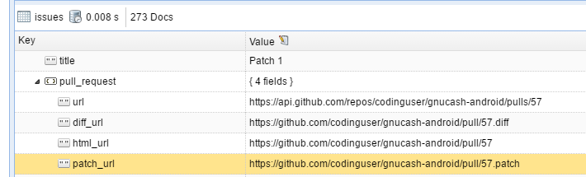
Issue 与Commits的关联
db.issues.find({pull_request:{$exists: true}})
https://patch-diff.githubusercontent.com/raw/codinguser/gnucash-android/pull/57.patch

Slide 10
主要属性和关系
Comments
body
label
number
issue
comment
Issues
title
comment
additions
body
Commits
deletions
Pull-request
files
changes
state
sha
patch
Notes:
并不是所有的issue都有pull request
同时不是所有的的issue都有comments

Slide 11
思路
Issue+comment ：自然语言处理
Commit：提取变异算子
一种方案：只分析有pull-request 参数的issue。将commet合并到相应issue中。Commits的comment不在考虑。
对于本例，所有660个issue中有273个issue具有pull-request。
另一种方案：分析所有的commits，如果可以归类为变异操作，则获取相应的issue和comments。

Slide 12
困难：如何提取变异算子
一次提交对应着多个文件的多次修改。这些修改可能是相互关联的。单个的修改可能没有意义。
From 0b74ae0c48f81457b23d1d296ca94f44b54668ba Mon Sep 17 00:00:00 2001 From: Ngewi Fet <ngewif@gmail.com> Date: Tue, 17 May 2016 17:12:37 +0200 Subject: [PATCH] Fix instrumentation tests to work with multi-book support Made ReportActivity implement Refreshable Fix Prices test to account for reducing of the fraction which now occurs Add basic GitHub issue template Add instructions for contributing Upgrade betterpickers library to v2.5.4 FIXME: PieChartReportTest seems to be not detected --- .github/CONTRIBUTING.md | 31 ++++ .github/ISSUE_TEMPLATE.md | 13 ++ app/build.gradle | 4 +- .../android/test/ui/AccountsActivityTest.java | 105 +++++-------- .../android/test/ui/CalculatorEditTextTest.java | 91 +++++++---- .../android/test/ui/ExportTransactionsTest.java | 39 +++-- .../test/ui/FirstRunWizardActivityTest.java | 2 +- .../android/test/ui/OwnCloudExportTest.java | 30 +++- .../android/test/ui/PieChartReportTest.java | 113 +++++++++----- .../android/test/ui/TransactionsActivityTest.java | 173 ++++++++++++--------- .../android/ui/account/AccountsActivity.java | 1 - .../android/ui/export/ExportFormFragment.java | 1 + .../gnucash/android/ui/report/ReportsActivity.java | 22 ++- app/src/main/res/layout/cardview_transaction.xml | 2 +- .../android/test/unit/db/PriceDbAdapterTest.java | 2 +- build.gradle | 2 +- 16 files changed, 387 insertions(+), 244 deletions(-) create mode 100644 .github/CONTRIBUTING.md create mode 100644 .github/ISSUE_TEMPLATE.md

Slide 13
困难：如何提取变异算子
归类到何种变异算子的问题
From 6175a9eab6016077e7c26ab216e91d06b02a0a9a Mon Sep 17 00:00:00 2001 From: Oleksandr Tyshkovets <olexandr.tyshkovets@gmail.com> Date: Tue, 16 Sep 2014 14:46:10 +0300 Subject: [PATCH] Fix for creating default accounts after changing currency --- .../org/gnucash/android/ui/settings/AccountPreferencesFragment.java | 5 ++--- 1 file changed, 2 insertions(+), 3 deletions(-) diff --git a/app/src/org/gnucash/android/ui/settings/AccountPreferencesFragment.java b/app/src/org/gnucash/android/ui/settings/AccountPreferencesFragment.java index aa9ae5a..e9b137c 100644 --- a/app/src/org/gnucash/android/ui/settings/AccountPreferencesFragment.java +++ b/app/src/org/gnucash/android/ui/settings/AccountPreferencesFragment.java @@ -59,8 +59,7 @@ public void onCreate(Bundle savedInstanceState) { public void onResume() { super.onResume(); SharedPreferences sharedPreferences = PreferenceManager.getDefaultSharedPreferences(getActivity()); - final String defaultCurrency = sharedPreferences.getString(getString(R.string.key_default_currency), - Money.DEFAULT_CURRENCY_CODE); + String defaultCurrency = sharedPreferences.getString(getString(R.string.key_default_currency), Money.DEFAULT_CURRENCY_CODE); Preference pref = findPreference(getString(R.string.key_default_currency)); pref.setSummary(defaultCurrency); pref.setOnPreferenceChangeListener((SettingsActivity)getActivity()); @@ -88,7 +87,7 @@ public boolean onPreferenceClick(Preference preference) { .setPositiveButton(R.string.btn_create_accounts, new DialogInterface.OnClickListener() { @Override public void onClick(DialogInterface dialogInterface, int i) { - new AccountsActivity().createDefaultAccounts(defaultCurrency, activity); + AccountsActivity.createDefaultAccounts(Money.DEFAULT_CURRENCY_CODE, activity); } }) .setNegativeButton(R.string.btn_cancel, new DialogInterface.OnClickListener() {

